Slide 1
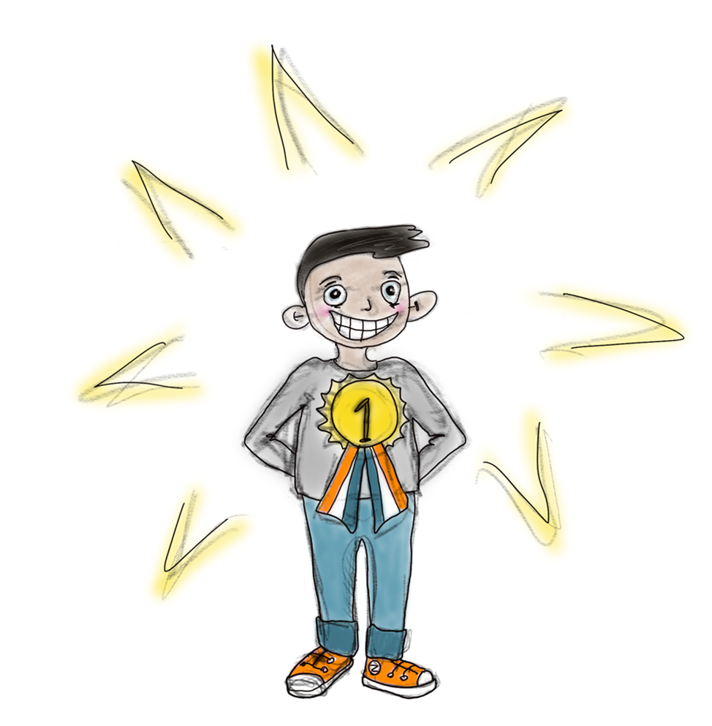
"NÆRVÆRSSKOLE"
Notes:
Visste dere at vår skole øver på å være Nærværsskole? Nå skal jeg fortelle litt om hva det betyr.
Nærværsskole er et litt langt ord. Det blir lettere å forstå hvis vi snur på ordet og undersøker hva SKOLENÆRVÆR betyr. La oss dele ordet i to. Skole vet dere jo hva betyr, men hva betyr nærvær? (elevene tenker og får mulighet til å svare).
Nærvær betyr å være til stede. Det er det motsatte av fravær - som betyr å være borte.
Så; skolefravær betyr å ikke være på skolen og skolenærvær betyr å være på skolen. På vår skole er jobber vi for at alle elevene skal være mest mulig på skolen.
Vi vil gjerne være best på skolenærvær. Kanskje vi til og med kan være den skolen som er best på skolenærvær i hele kommunen eller hele Norge? Det er derfor vi kaller oss Nærværsskole.

Slide 2
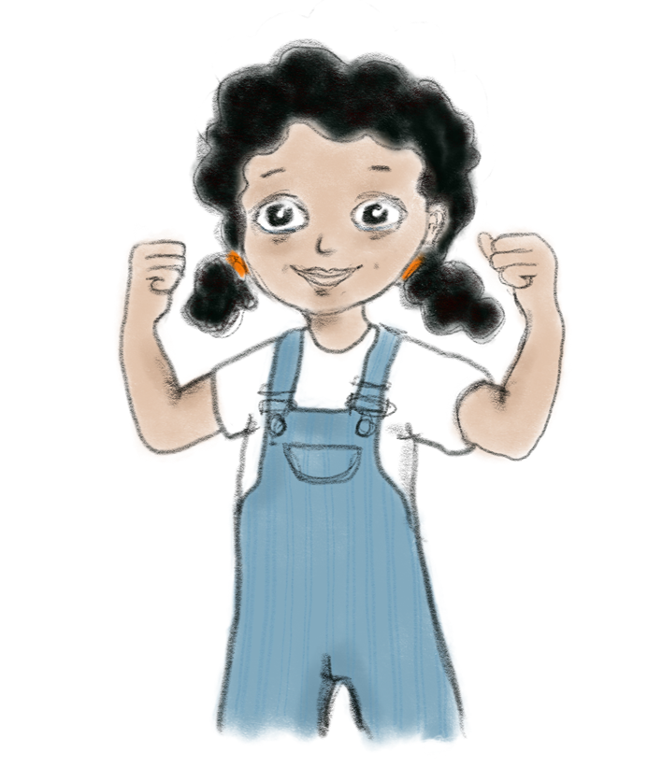
Hva vet vi om skolenærvær?
Når du er mye på skolen blir du sterkere både faglig og sosialt
Hvis du er lite borte fra barne- og ungdomsskolen, blir det lettere å klare videregående skole
Når du er vant til å komme presis på skolen hver dag og holde ut gjennom skoledagen, er det gode vaner du får glede av videre
Når du er mye på skolen blir du friskere psykisk
Notes:
Men hvorfor er det så viktig å være mye på skolen, mon tro? (Elevene får tid til å tenke, snakke med læringspartner og deler så sine tanker om hvorfor det er viktig å være på skolen.)
Det er faktisk flere forskere over hele verden som har undersøkt hva som er bra med å være mye på skolen. (Snakk om de fire punktene.)

Slide 3
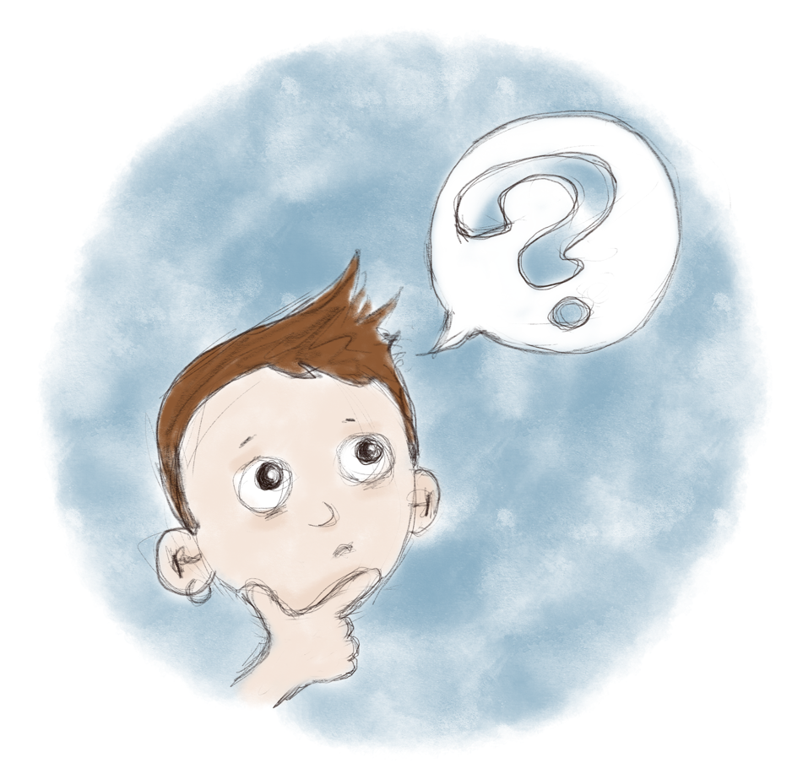

Hva er bekymringsfullt fravær?
Notes:
Når en elev blir mye borte fra skolen, går h*n glipp av både det faglige, men også det sosiale fellesskapet som for eksempel å leke med venner I friminuttene.
På denne skolen blir vi bekymret hvis en elev har 10 % fravær. Det er det samme som 10 dager fravær fra skolestart og frem til jul.
Vi blir også bekymret hvis noen er borte mange enkelttimer (hvis man er hos tannlegen og legen mange ganger I måneden og mister skole på grunn av det), hvis man kommer mye for sent, og hvis man er på skolen, men ikke er til stede i timen. (forklar nærmere ved behov).
Når vi blir bekymret snakker vi med deg og med foreldrene dine. Målet med det er å finne ut hvordan vi kan hjelpe.

Slide 4
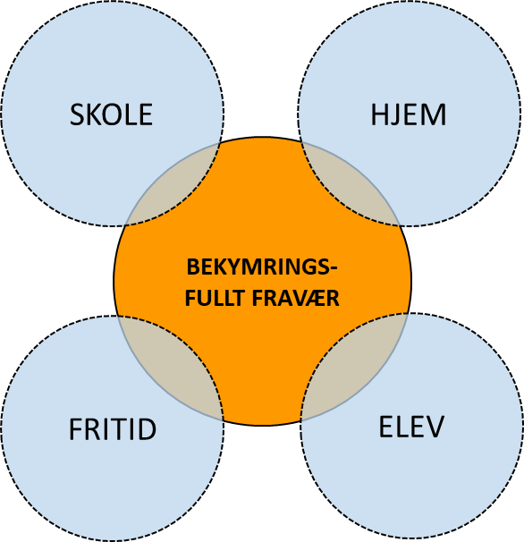
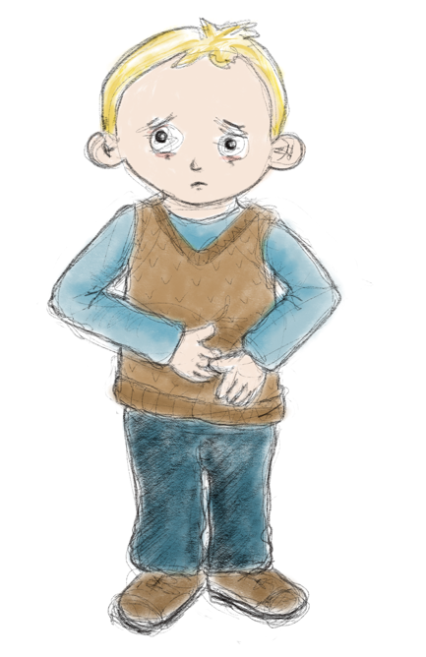
Notes:
Når noen er mye borte fra skolen, kan det være flere forskjellige forklaringer. Det kan handle om ting på skolen, ting på fritiden, noe hjemme eller noe man strever med inni seg.
Kanskje er det noe på skolen som kjennes ubehagelig eller vanskelig og så blir man hjemme for å slippe å måtte bli med på det?
Noen barn har det veldig vanskelig hjemme. Kanskje det er mye krangling mellom foreldre og kanskje gjør det at man ikke får sove om natta. Da kan det bli vanskelig å gå på skolen neste dag.
Noen sier de har vondt i magen og må være hjemme fra skolen, selv om de egentlig har kranglet med venner og ikke vil møte dem på skolen.
Det er mange forklaringer til skolefravær.

Slide 5
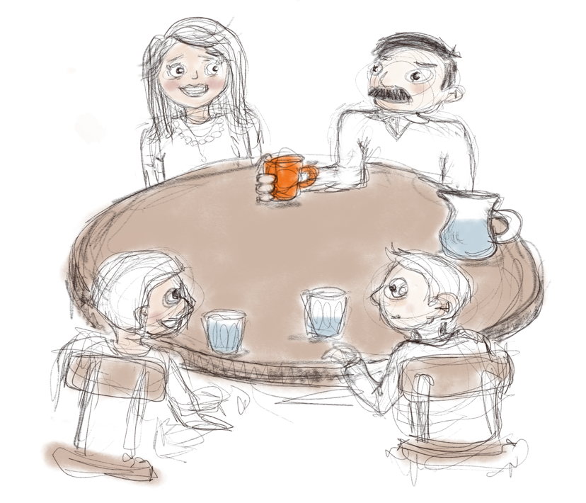
Hva gjør vi hvis noen får litt høyt fravær?
Læreren snakker med deg
Læreren snakker med foreldrene dine
Du, foreldrene dine og kontaktlærer har et møte
Dere fortsetter å ha møter helt til du føler det trygt og godt på skolen og har vanlig skolenærvær
Notes:
Det viktigste er at vi voksne hjelper deg hvis du får høyt skolefravær. (Vis punktene og snakk om dem.)
Husk at når vi kaller dere inn til nærværsmøte, er det fordi vi bryr oss om hvordan du har det og at vi ønsker å hjelpe.
Når en elev er mye borte, blir det et slags "hull" i klassen som ingen andre kan fylle. Hver elev hører til og er viktig!

Slide 6
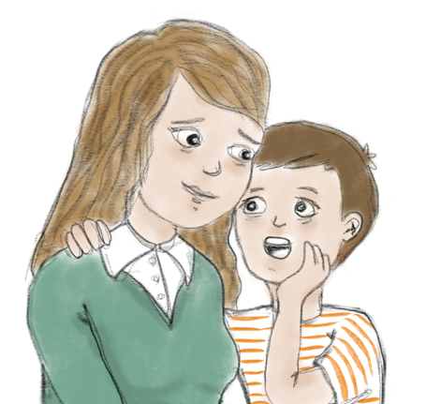
Hva skal du gjøre for å klare det?
Legge deg til rett tid
Unngå skjerm i senga
Stå opp i tide og spise frokost
Komme presis
Kun være hjemme fra skolen hvis du er skikkelig syk
Si i fra hvis du begynner å grue deg til å gå på skolen - vi lover å hjelpe!
Notes:
(Snakk om punktene. Legg gjerne ekstra trykk på de to siste!)
Eks:
Noen ganger kan det være fristende å lure foreldre litt og si at man er syk når man egentlig ikke er det. Det er viktig at du er ærlig og bare er hjemme når du har feber eller kaster opp.
Til slutt er det aller viktigste; nemlig at du sier ifra til en voksen hvis du synes noe på skolen er dumt. Kanskje du har kranglet med en venn eller føler at du ikke har noen å leke med i friminuttene?
Kanskje du synes at noe på skolen er for vanskelig eller at det skjer noe på skolen som du gruer deg til?
Da må du love (å prøve) å fortelle det til en voksen slik at vi kan hjelpe deg. På denne skolen er nemlig vi voksne veldig gode på å hjelpe barn når de trenger det, så si ifra!

